Slide 1




Final Project Presentation
Nomor Kelompok: 06
Nama Mentor: Kak Erwin
Nama:
Elfarian Dela Virdausa
Matthew Johanes Jubilant Simangung
Machine Learning Class
Program Studi Independen Bersertifikat
Zenius Bersama Kampus Merdeka

Slide 2
Petunjuk
Latar Belakang
Waktu presentasi adalah 5 menit (tentatif, tergantung dari banyaknya kelompok yang mendaftarkan diri)
Waktu tanya jawab adalah 5 menit
Silakan menambahkan gambar/visualisasi pada slide presentasi
Upayakan agar tetap dalam format poin-poin (ingat, ini presentasi, bukan esai)
Jangan masukkan code ke dalam slide presentasi (tidak usah memasukan screenshot jupyter notebook)
© 2022 Program Studi Independen Bersertifikat Zenius Bersama Kampus Merdeka

Slide 3

Latar Belakang
Explorasi Data dan Visualisasi
Modelling
Kesimpulan
Daftar Isi
© 2022 Program Studi Independen Bersertifikat Zenius Bersama Kampus Merdeka
Notes:
Section list

Slide 4


Latar Belakang
PUT THE TOPIC HERE AS OVERHEAD
Pendahuluan
© 2022 Program Studi Independen Bersertifikat Zenius Bersama Kampus Merdeka
Notes:
Stopper or section title

Slide 5
Latar Belakang Project
Latar Belakang
Sumber Data: https://www.kaggle.com/datasets/yasserh/walmart-dataset
Problem: regression
Tujuan:
Memprediksi penjualan mingguan Walmart berdasarkan faktor suhu, CPI, pengangguran, dll.
© 2022 Program Studi Independen Bersertifikat Zenius Bersama Kampus Merdeka

Slide 6
Explorasi Data dan Visualisasi
PUT THE TOPIC HERE AS OVERHEAD
Explorasi Data dan Visualisasi
© 2022 Program Studi Independen Bersertifikat Zenius Bersama Kampus Merdeka
Notes:
Stopper or section title

Slide 7
Business Understanding
EDA and Visualization
Walmart adalah perusahaan ritel multinasional AS yang mengoperasikan rantai pasar swalayan, departemen store dan toko kelontong.
Faktor penjualan mingguan Walmart :
Dilansir pada kabar24bisnis.com, penjualan Walmart naik 4,2% selama libur panjang.
© 2022 Program Studi Independen Bersertifikat Zenius Bersama Kampus Merdeka

Slide 8
Data Cleansing
EDA and Visualization
Dimensi dataset nya yaitu 6435 x 8, dan setelah di cek tidak terdapat missing value pada dataset tersebut.
Selanjutnya membersihkan outlier pada dataset, dari 6435 baris setelah di bersihkan tersisa 6184 baris.
© 2022 Program Studi Independen Bersertifikat Zenius Bersama Kampus Merdeka

Slide 9
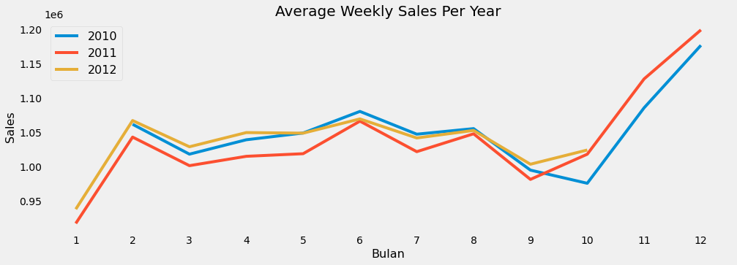
Exploratory Data Analysis
EDA and Visualization
Parsing tanggal yang awalnya berformat “22-02-2010” menjadi terpisah dengan memisahkan tanggal, bulan dan tahun.
Melakukan analisis data pada tahun 2010, 2011, 2012.
© 2022 Program Studi Independen Bersertifikat Zenius Bersama Kampus Merdeka

Slide 10
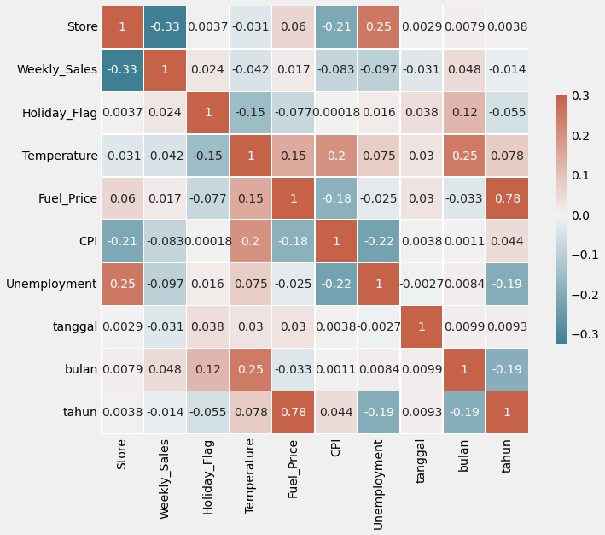
Exploratory Data Analysis
EDA and Visualization
Melakukan analisis dengan menggunakan Heat Map
Hapus kolom yang tidak diperlukan (tahun, Fuel_Price)
Melakukan One Hot Encoding untuk kolom Store
© 2022 Program Studi Independen Bersertifikat Zenius Bersama Kampus Merdeka

Slide 11
Modelling
PUT THE TOPIC HERE AS OVERHEAD
Modelling
© 2022 Program Studi Independen Bersertifikat Zenius Bersama Kampus Merdeka
Notes:
Stopper or section title

Slide 12
Build Model
Modelling
Menggunakan train test split dengan test size 25%.
Menggunakan metode model awal Linier Regression
Akurasi: 94,29%
MAE: 84810
Improve Model 1:
Menggunakan Feature Important (x)
Mencoba menggunakan metode Random Forest Regression
Akurasi: 96,43%
MAE: 55842
Final Model menggunakan metode Random Forest Regression
Kolom-kolom parameter: Unemployment, CPI, Temperature, Holiday_Flag, Store, Tanggal dan Bulan.
© 2022 Program Studi Independen Bersertifikat Zenius Bersama Kampus Merdeka

Slide 13
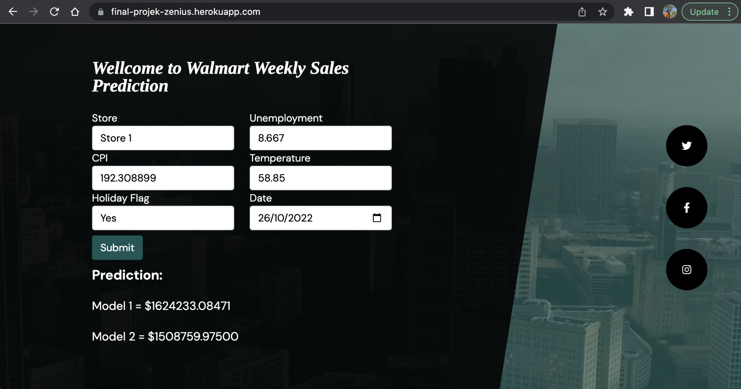
Implementasi
Modelling
Website Walmart Weekly Sales Prediction
https://final-projek-zenius.herokuapp.com/
Tampilan:
© 2022 Program Studi Independen Bersertifikat Zenius Bersama Kampus Merdeka

Slide 14
Conclusion
PUT THE TOPIC HERE AS OVERHEAD
Conclusion
© 2022 Program Studi Independen Bersertifikat Zenius Bersama Kampus Merdeka
Notes:
Stopper or section title

Slide 15
Saran
Modelling
Weekly Sales Walmart rata-rata akan menghasilkan nilai paling tinggi pada bulan Desember. Hal ini berkaitan dengan musim dingin dan libur hari besar yang ada di bulan desember.
Store dari Walmart juga sangat berpengaruh, masih banyak store yang Weekly Salesnya masih rendah.
Faktor lain yang mempengaruhi yaitu pengangguran dan CPI. Ketika angka pengangguran atau CPI sedang tinggi maka nilai Weekly Sales Walmart akan menurun.
© 2022 Program Studi Independen Bersertifikat Zenius Bersama Kampus Merdeka

Slide 16

Terima kasih!
Ada pertanyaan?

